Slide 1
CopyPasta k.s.
ČLENOVÉ:
Radim Mužíček
Jan Mrázek
Hana Abrahámová

Slide 2
Druhý sprint
Naplánovaných 99h
Problémy se školním server (potřeba předělat funkce) nezapočítáno v hodinách
Analýza konkurence
Screllování panelu
Kontaktní informace, informace o redaktorech
Informace o časopisu a na konci stránky

Slide 3
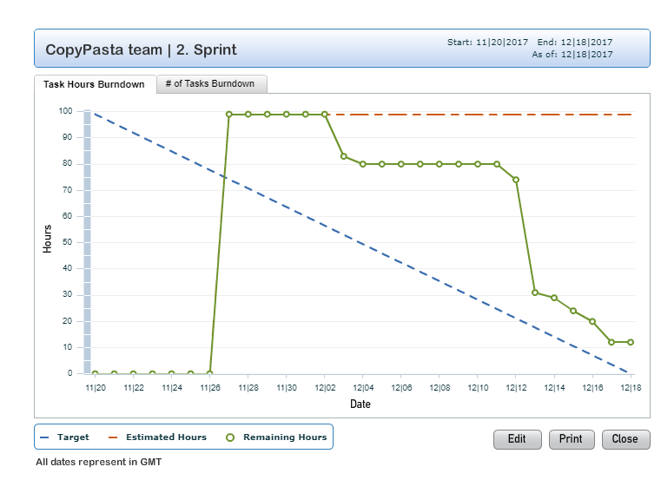

SeeNowDo

Slide 4


Konečná práce

Slide 5
První a druhý sprint
Naplánované hodiny v první sprintu: 122 hodin
Naplánované hodiny ve druhém sprintu: 99 hodin
Ve druhém sprintu zbylo 12 hodin (profil, přidávají aktualit, tvoření časopisu)
Celkem hodin: 221 hodin

Slide 6
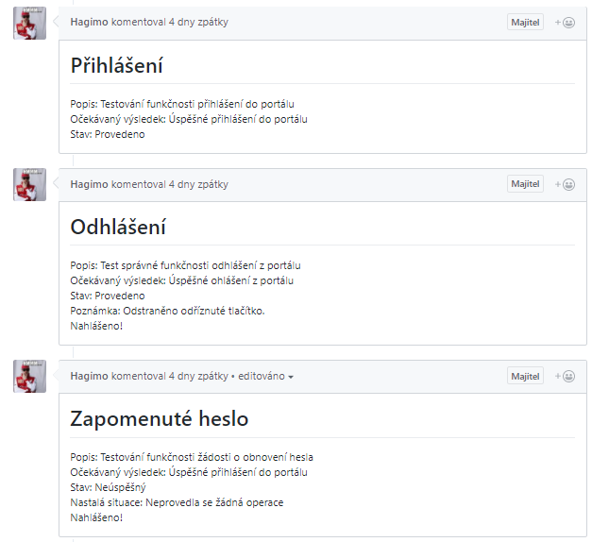
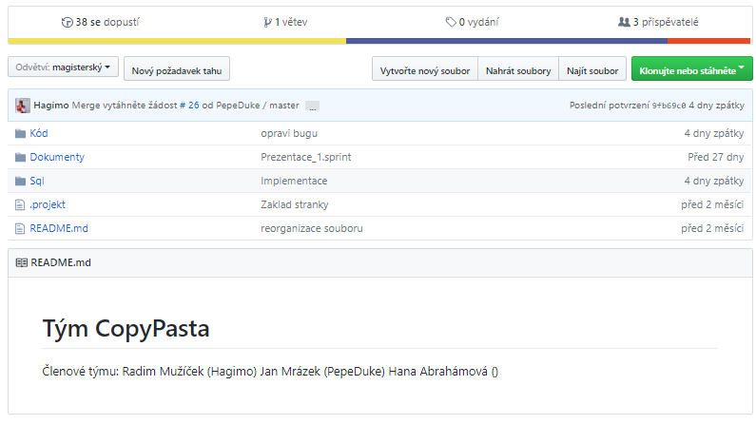

GitHub
Komunikace a sdílení kódu

Slide 7
Hodnocení členů týmu
Radim Mužíček
Rychlost komunikace a plnění zadaných úkolů 1
Vstřícnost a ochota ke spolupráci 1
Kreativita a vlastní iniciativa 2
Sounáležitost s týmem 2
Kvalita předkládaných výsledků 1
Jan Mrázek
Rychlost komunikace a plnění zadaných úkolů 2
Vstřícnost a ochota ke spolupráci 1
Kreativita a vlastní iniciativa 1
Sounáležitost s týmem 1
Kvalita předkládaných výsledků 1

Slide 8
Hodnocení členů týmu
Hana Abrahámová
Rychlost komunikace a plnění zadaných úkolů 3
Vstřícnost a ochota ke spolupráci 1
Kreativita a vlastní iniciativa 2
Sounáležitost s týmem 2
Kvalita předkládaných výsledků 2

Slide 9
Děkujeme za pozornost

